Slide 1


УМАЙН ХҮЗҮҮНИЙ ХОРТ ХАВДРЫН эзэлхүүн ба тунгийн харьцааг тооцож ДОТУУР ТУЯА ЭМЧИЛГЭЭгээр эмчлэх нь
АНАГААХЫН ШИНЖЛЭХ УХААНЫ ҮНДЭСНИЙ ИХ СУРГУУЛЬ
АНАГААХ УХААНЫ СУРГУУЛЬ
ХСҮТ, Туяа эмчилгээний эмч Я.Эрдэнэуяа
АУ-ны доктор, профессор Д.Гончигсүрэн АУ-ны доктор, дэд профессор Д.Мөнхбаатар АУ-ны доктор, дэд профессор Ш.Энхтуяа АУ-ны доктор М.Минжмаа
Улаанбаатар хот
2021 он

Slide 2
ИЛТГЭЛИЙН АГУУЛГА
Судалгааны ажлын үндэслэл
Умайн хүзүүний хорт хавдрын хосолсон туяа эмчилгээ
Дотуур туяа эмчилгээний зарчим
Дотуур туяа эмчилгээний 3 хэмжээст технолог (3D-IGBT)
Хавдрын эзэлхүүн ба эмчилгээний тунг тооцож, хавдрын эдгэрэлтийг үнэлсэн нь
Үр дүн
Дүгнэлт

Slide 3
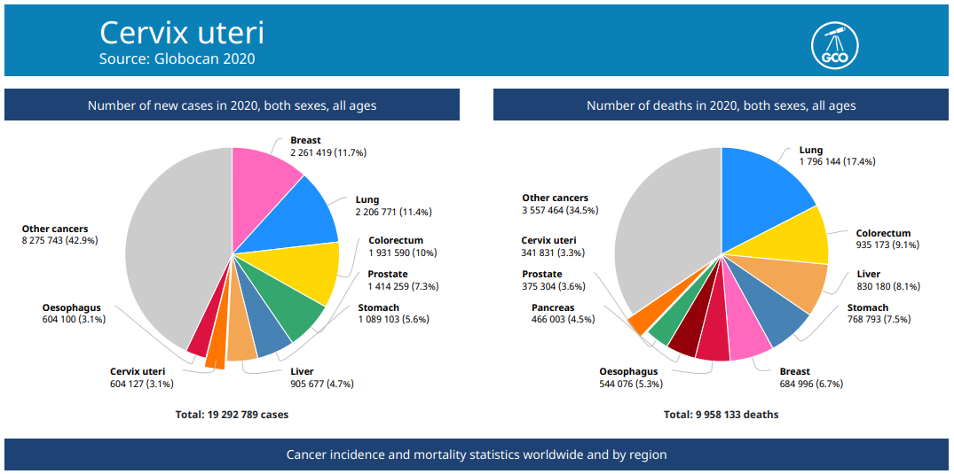
СУДАЛГААНЫ АЖЛЫН ҮНДЭСЛЭЛ
Умайн хүзүүний хорт хавдрын өвчлөл ба нас баралт (Дэлхийд)
Өвчлөл, нас баралтын 85% нь хөгжил буурай болон хөгжиж буй улс орнуудад тохиолдож байгаа

Slide 4
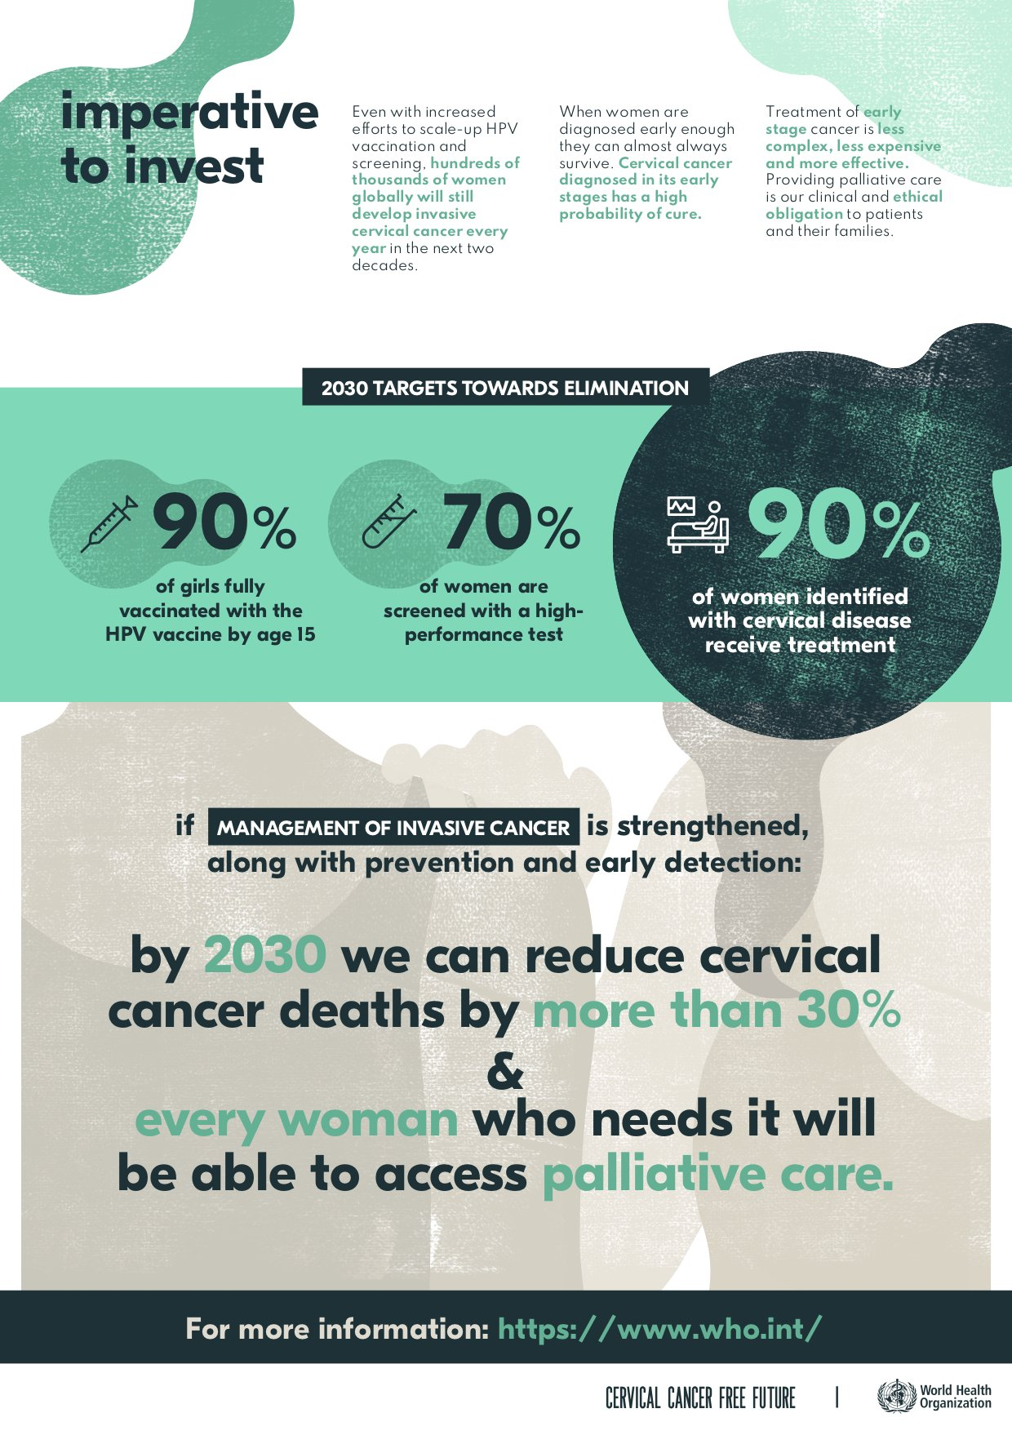

Slide 5
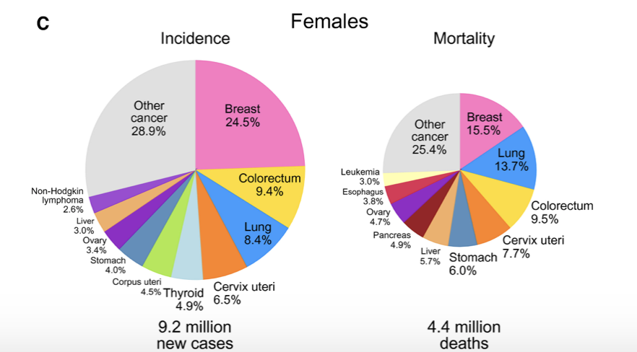
СУДАЛГААНЫ АЖЛЫН ҮНДЭСЛЭЛ
Умайн хүзүүний хорт хавдрын өвчлөл ба нас баралт (Дэлхийд)

Slide 6
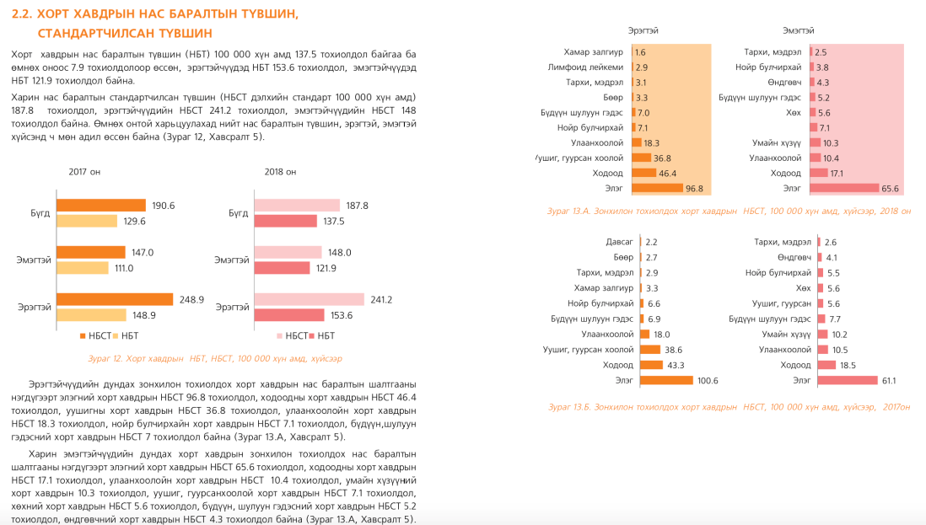
СУДАЛГААНЫ АЖЛЫН ҮНДЭСЛЭЛ
Умайн хүзүүний хорт хавдрын өвчлөл ба туяа эмчилгээ (Монгол улсад)

Slide 7
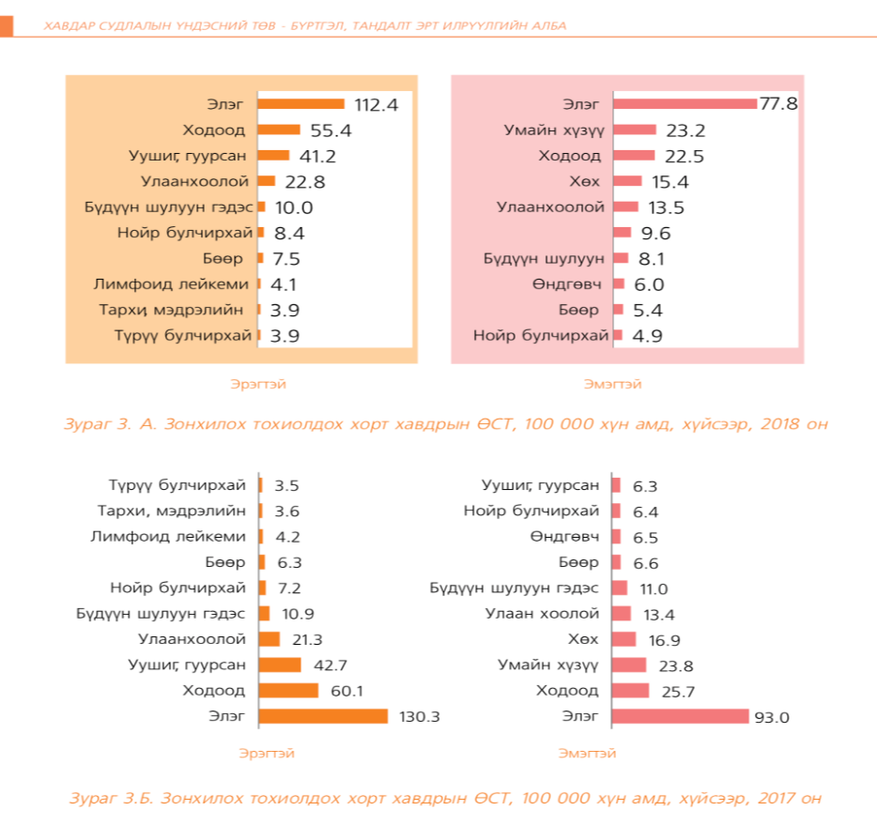

Slide 8
СУДАЛГААНЫ АЖЛЫН ҮНДЭСЛЭЛ
УХХХ-ын туяа эмчилгээ
Монгол улсад жилд УХХХ-тай НИЙТ 180-230 өвчтөнд хосолсон туяа эмчилгээ хийгдэж байна
УХХХ-ын мэс засал хийх боломжгүй хожуу үе шатанд туяа эмчилгээний зайнаас, умайн хөндийн дотор гэсэн 2 хэлбэрээр хавсарч эмчилдэг
ХСҮТ-д 2008 онд зайн туяа эмчилгээний ГУРВАН хэмжээст арга нэвтэрсэн
2019 онд зайн туяа эмчилгээнд шугаман хурдасгуур аппарат нэвтэрснээр гурван хэмжээст конформаль аргаар хийх болсон
2010 оноос туяа эмчилгээг химийн эмчилгээтэй хавсрах эмчилгээ нь ХСҮТ-н эмчилгээний стандарт болсон
ХСҮТ-д 2010 оноос хойш дотуур туяа эмчилгээг Манчейстер технолог буюу рентген ортогональ зурагт үндэслэсэн хоёр хэмжээст аргаар хийж, эхэлсэн (Уламжлалт арга)
2019 оноос дотуур туяа эмчилгээний КТ-ИЙн ГУРВАН хэмжээст дүрсЛэЛд суурилсан арга нэвтрэн, эмчилгээний цацрагийн тунг хавдрын эзлэхүүнд нь тооцоолж, эмчилдэг болсноор технологийн дэвшил хийгдсэн
2010 онд эрт үе буюу I-II 42.5%, хожуу үе буюу III-IV үе нь 57.5%,
2019 онд 55.3%, 44.7% болж тус тус сайжирсан дүнтэй байна. [3. 4]

Slide 9
СУДАЛГААНЫ АЖЛЫН ҮНДЭСЛЭЛ
УХХХ-ын туяа эмчилгээ
Туяа эмчилгээг УХХХ-ын нийт тохиолдлын 60-70%-д нь хийдэг
УХХХ-ын ХЭСЭГ ГАЗАРТАА ДААМЖИРСАН (LOCALLY ADVANCED) үе шатанд үндсэн эмчилгээ нь ТУЯА ЭМЧИЛГЭЭ болдог туяа эмчилгээний зайнаас (ЗТЭ) болон умайн хөндийн дотор (ДТЭ) гэсэн 2 хэлбэрийг хослуулан хийх ба химийн эмчилгээг нэмж, зэрэгцүүлэн хавсардаг [16. 17] .
Туяа эмчилгээний тунг ГРЕЙ (ГР) ГЭЖ НЭГЖЭЭР ХЭМЖИНЭ

Slide 10
СУДАЛГААНЫ АЖЛЫН ҮНДЭСЛЭЛ
УХХХ-ын туяа эмчилгээ
Дараах зорилгоор туяа эмчилгээг мөн хийнэ
Хөнгөвчлөх зорилгоор
Мэс засал хийх боломжгүй эрт үе шатанд радикаль зорилгоор дагнасан байдлаар [6, 8, 13].
Радикаль мэс заслын дараа дэмжих буюу адьювант зорилгоор

Slide 11
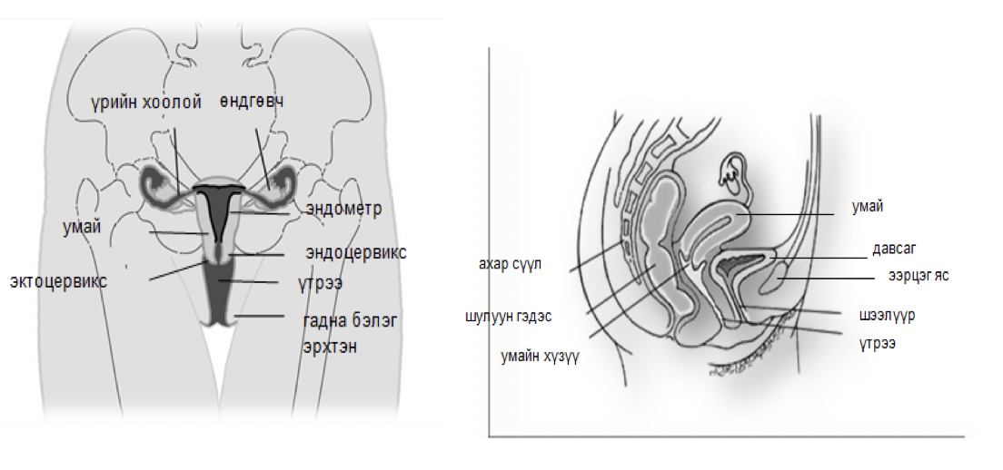
СУДАЛГААНЫ АЖЛЫН ҮНДЭСЛЭЛ
Умайн хүзүүний хорт хавдрын тархалт ба үе шат
Эмэгтэй бэлэг эрхтэний хэвийн анатоми

Slide 12
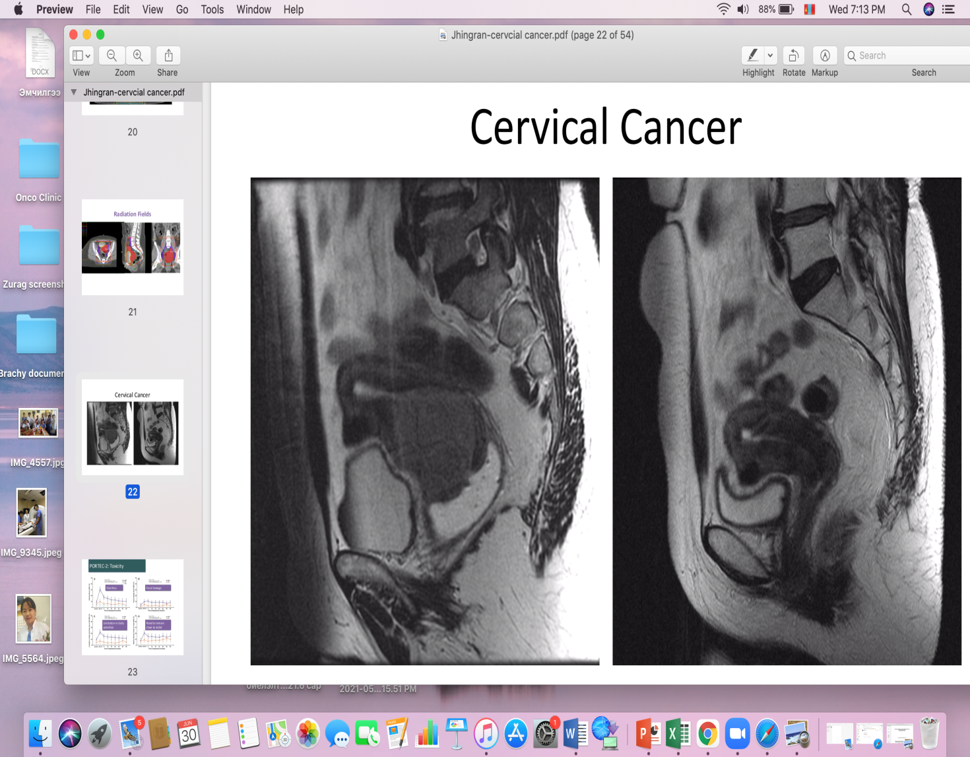
СУДАЛГААНЫ АЖЛЫН ҮНДЭСЛЭЛ
Умайн хүзүүний хорт хавдрын тархалт ба үе шат
Умайн хүзүүний хорт хавдар

Slide 13
СУДАЛГААНЫ АЖЛЫН ҮНДЭСЛЭЛ
Умайн хүзүүний хорт хавдрын тархалт ба үе шат
FIGO 2018 ангилал
IIB
IIIA-B
IIIC1
IVA
Умайн хүзүүнээс хальж параметр, умайн их бие, үтрээ рүү нэвчсэн
Үтрээний доод 1/3 рүү нэвчсэн
Пaраметрийн нэвчдэс нь аарцгийн хананд тулсан
Гидронефроз үүссэн
Аарцгийн булчирхайд үсэрхийлсэн
Давсаг шулуун гэдэсний хана руу нэвчсэн
Аарцгийн хөндийн ба пара-аортын булчирхайд үсэрхийлсэн
Locally advanced stage

Slide 14
СУДАЛГААНЫ АЖЛЫН ҮНДЭСЛЭЛ
Умайн хүзүүний хорт хавдрын тархалт ба үе шат
Эдзүйн төрлөөр
75%
25%
Хавтгай эсийн гаралтай
Булчирхайлаг эсийн
Алсын үсэрхийлэл ↑,
Тавилан ↓
Тохиолдол ↑,

Slide 15
СУДАЛГААНЫ АЖЛЫН ҮНДЭСЛЭЛ
УХХХ-ын Зайн туяа эмчилгээ
Хүний биеийн гаднаас тусгай тоног төхөөрөмжийн тусламжтайгаар өндөр энергитэй иончлогдсон цацраг туяаг ашиглан хортой хавдар, түүний эргэн тойрондоо нэвчиж, урган гэмтээсэн хэсгүүдийг эмчилдэг хавдрын эсрэг өвөрмөц эмчилгээ
КТ-ийн дүрс зурган дээр хамруулах болон хамгаалах бүтцүүдийг гурван хэмжээсээр (Анхдагч хавдар, бага аарцгийн орчны тунгалгийн булчирхай, давсаг, шулуун гэдэс гм)тодорхойлно.

Slide 16
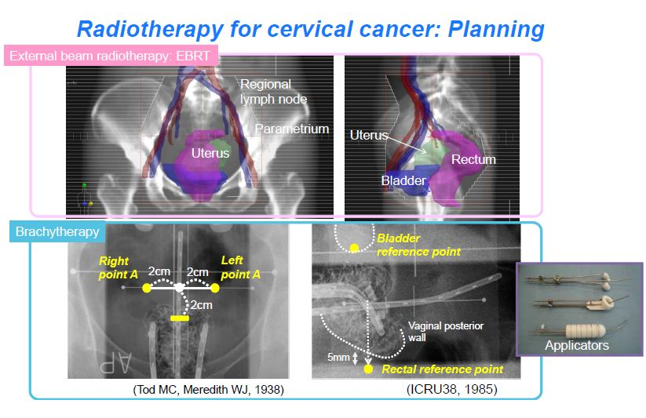
Зайн туяа эмчилгээний ГУРВАН хэмжээст бай эзлэхүүнүүд

Slide 17
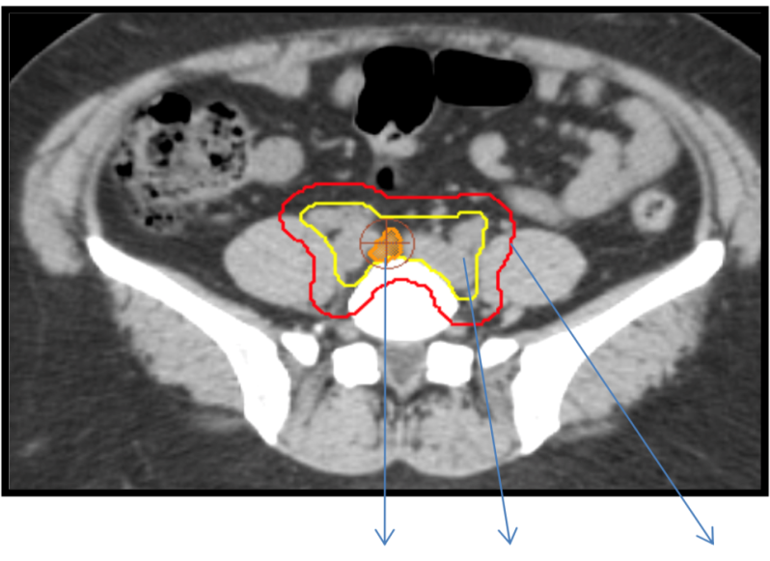
GTV
CTV
Gross tumor volume (Ургасан хавдрын эзлэхүүн)
Clinical target volume (Эмнэлзүйн бай эзлэхүүн)
PTV
Planning target volume (Төлөвлөлтийн бай эзлэхүүн)
GTV CTV PTV

Slide 18
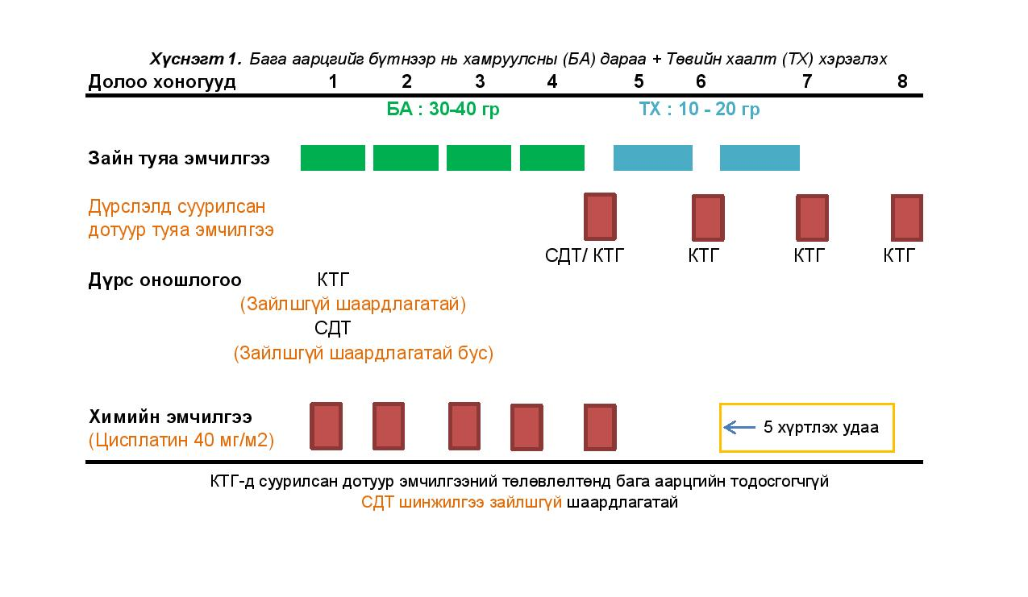
СУДАЛГААНЫ АЖЛЫН АРГАЧЛАЛ
УХХХ-ын IIB-IVA үе шатны хавсарсан эмчилгээний загварчлал
NCCN-2021, UpToDate, Монгол улсын үндэсний удирдамж-2020, ХСҮТ-ийн стандарт-2021

Slide 19
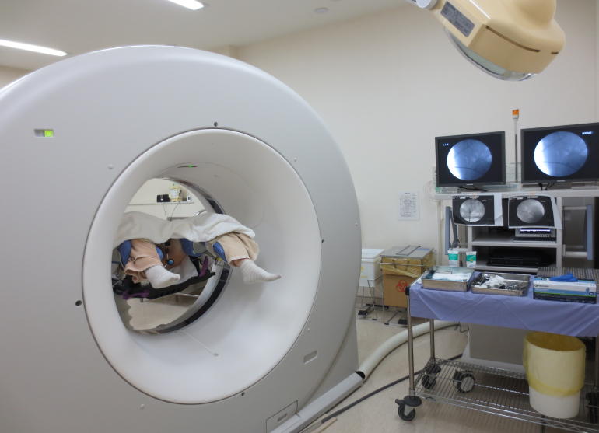
СУДАЛГААНЫ АЖЛЫН АРГАЧЛАЛ
Дотууур туяа эмчилгээний аргачлал
Дотуур туяа эмчилгээ нь УХХХ-н төгс эмчилгээнд зайлшгүй шаардлагатай
СРТ-д үндэслэсэн 3 хэмжээст технологи бол “Алтан стандарт”
Гэвч, зарим шалтгаантай холбоотой ихэнх төвүүд СРТ ашиглах боломжгүй байдаг
КТ-ийн зүслэгийг маш нарийн (1~3 мм зузаан) авахыг зөвлөдөг
КТ бол 3D-IGBT технологт хэрэглэж болох үр дүнтэй альтернатив арга

Slide 21
СУДАЛГААНЫ АЖЛЫН АРГАЧЛАЛ
Умайн хүзүүний хорт хавдрын дотуур туяа эмчилгээ
Умайн хөндий доторх туяа эмчилгээ нь хавдрын голомтонд өндөр тунг хүргэж, зэргэлдээх эрүүл эд эрхтэний тунг багасгах боломжтой бөгөөд хавдрын эдгэрэлтэнд үр дүн сайтай эмчилгээ юм. Цацрагийн хожуу үед илрэх гаж нөлөөний эрсдэл багатай

Slide 22
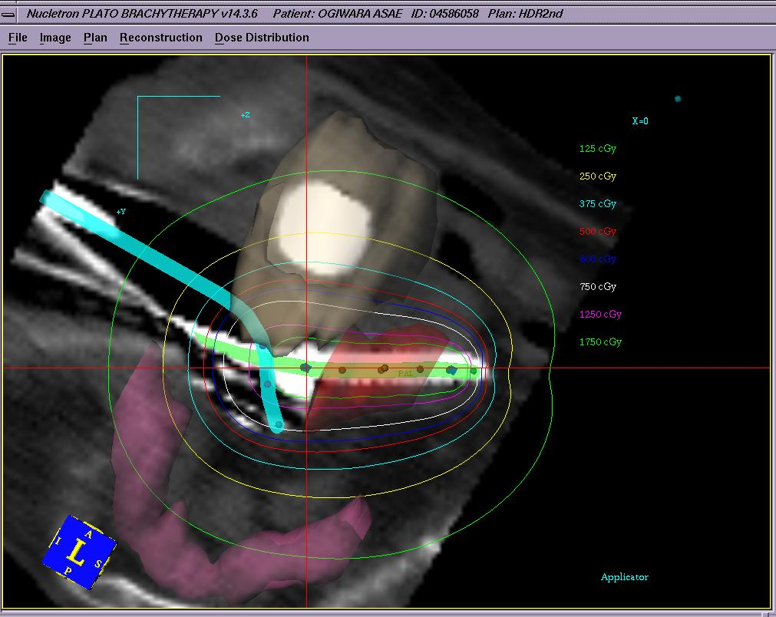
Давсаг
Шулуун гэдэс
Аппликатор
17.50 Гр
12.50 Гр
6.00 Гр
2.50 Гр
1.25 Гр

Slide 23
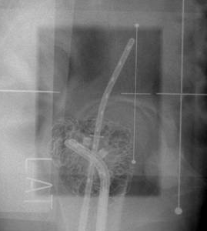
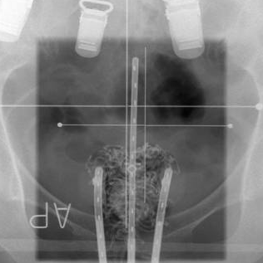
Умайн хөндий дотор
тавигдсан аппликатор
Үтрээнд тавигдсан
аппликатор
(овойд төрөл)
17.50 Гр
12.50 Гр
6.00 Гр
2.50 Гр
1.25 Гр

Slide 24
СУДАЛГААНЫ АЖЛЫН АРГАЧЛАЛ
Судалгааны ажлын хэрэглэгдэхүүн ба арга зүй
Судалгааны загвар
Эмнэлэгт суурилсан, нэг төвт, эмнэлзүйн судалгаа бөгөөд проспектив болон ретроспектив аргыг хавсран нэг агшингийн судалгааны загвараар хийж, хавсарсан эмчилгээний үр дүнг үнэлнэ.
Судалгааны ажлын хамрах хүрээ
Проспектив аргаар 2021 оны 7-р сараас 2021 оны 12 сарын хооронд УХХХ-ын FIGO 2018 ангилалын IIB-IVA үе шатны хавдар болох нь эдзүй, СРТ, КТ-ийн шинжилгээгээр батлагдаж, хосолсон туяа эмчилгээг химийн эмчилгээтэй хавсран эмчлэх заалт гарч, эмчлэгдэж байгаа судалгааны шалгуурыг хангасан, судалгаанд хамрагдахыг зөвшөөрсөн өвчтөнийг хамруулна.
Ретроспектив аргаар 2019 онд дээрх хавсарсан эмчилгээг хийлгэсэн IIB-IVA үе шатны 50-60 өвчтөнд клиникийн хяналтыг хийж, эмчилгээний үр дүн, хавсарсан эмчилгээтэй холбоотой гаж нөлөөний зэргийг үнэлнэ.

Slide 25
СУДАЛГААНЫ АЖЛЫН ХАМРАХ ХҮРЭЭ
ХСҮТ, Туяа эмчилгээний тасаг
1-р бүлэг Ретроспектив
1-р бүлэг Ретроспектив
2021 оны 7 сараас 12 сарын хооронд эмчлүүлсэн 50-60 өвчтөн
2019 оны 7 сараас 12 сарын хооронд эмчлүүлсэн 50-60 өвчтөн
Зайн туяа эмчилгээ
Рентген зурагт суурилсан 2 хэмжээст арга
КТ-ийн 3 хэмжээст дүрсэд суурилсан арга
Дотуур туяа эмчилгээ
Химийн эмчилгээ
Үгүй
Үгүй
Тийм
Тийм

Slide 26
Судалгааны ажлын Зорилго
Умайн хүзүүний хорт хавдрын хавсарсан хими, туяа эмчилгээ болон гурван хэмжээст компьютерт томографийн дүрслэлд суурилсан дотуур туяа эмчилгээний үр дүнг уламжлалт 2 хэмжээст аргатай харьцуулан судлахад оршино.

Slide 27
Судалгааны ажлын Зорилт
Умайн хүзүүний хорт хавдрын хими, зайн туяа эмчилгээний үр дүнг судлах
Дотуур туяа эмчилгээний КТ-ын дүрслэлд үндэслэсэн 3 хэмжээст аргын үр дүнг өндөр эрсдэлтэй эмнэлзүйн бай эзэлхүүний хэмжээ ба эмчилгээний тунгийн харьцаагаар хавдрын үе шат, морфологийн бүтэцтэй уялдуулан судалж, рентген зурган дээрх цэгт үндэслэн тунг тооцоолдог 2 хэмжээст аргын үр дүнтэй харьцуулах
Умайн хүзүүний хорт хавдрын хавсарсан хими, туяа эмчилгээний дараах гаж нөлөөг үнэлэх

Slide 28
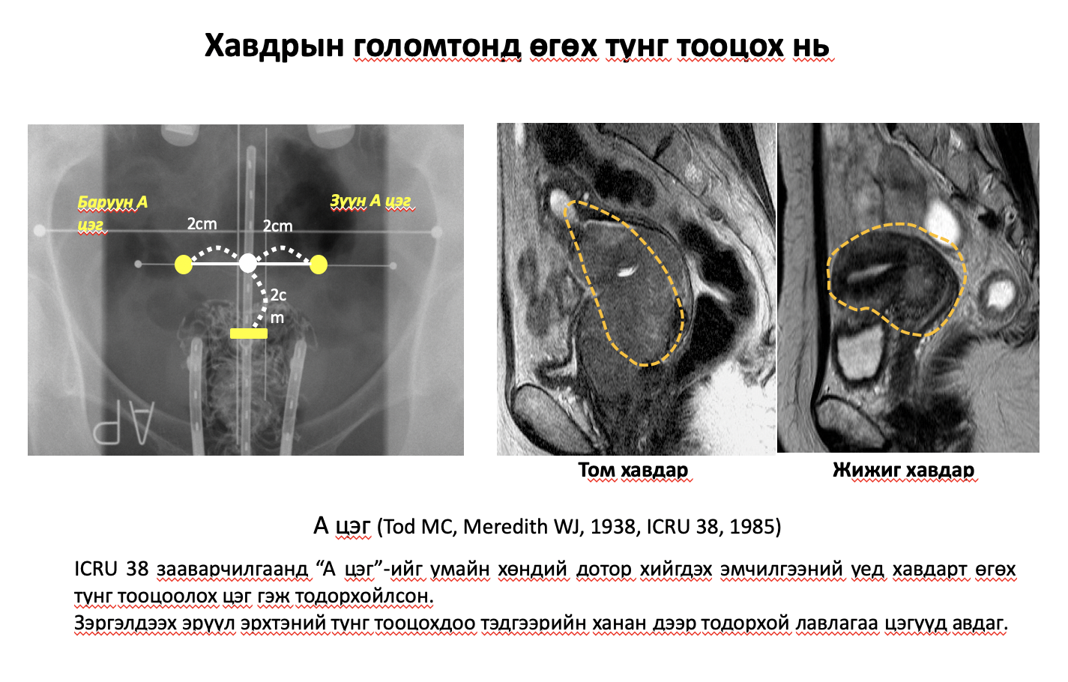
СУДАЛГААНЫ АЖЛЫН АРГАЧЛАЛ
Дотуур туяа эмчилгээний Рентген зурагт үндэслэсэн Хоёр хэмжээст Манчейстер аргА (Уламжлалт арга)

Slide 29
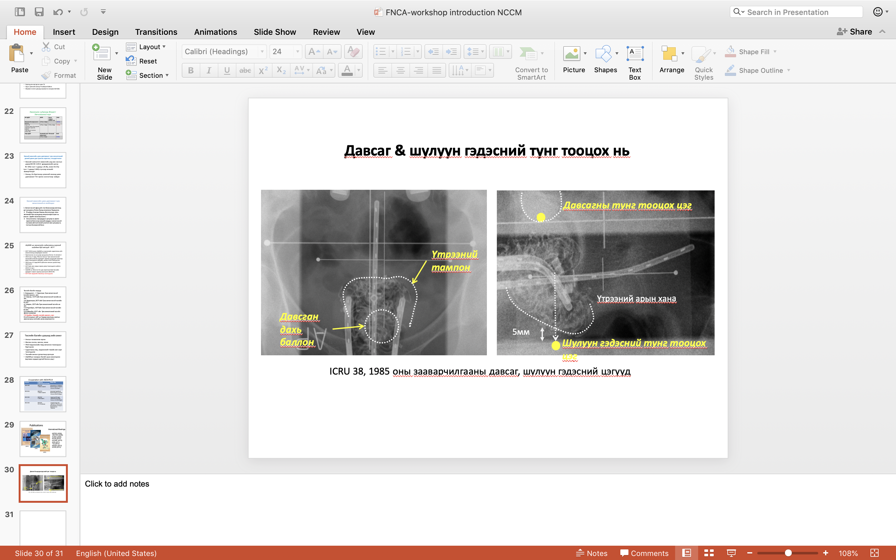
СУДАЛГААНЫ АЖЛЫН АРГАЧЛАЛ
Дотуур туяа эмчилгээний Рентген зурагт үндэслэсэн Хоёр хэмжээст Манчейстер аргА (Уламжлалт арга)

Slide 30
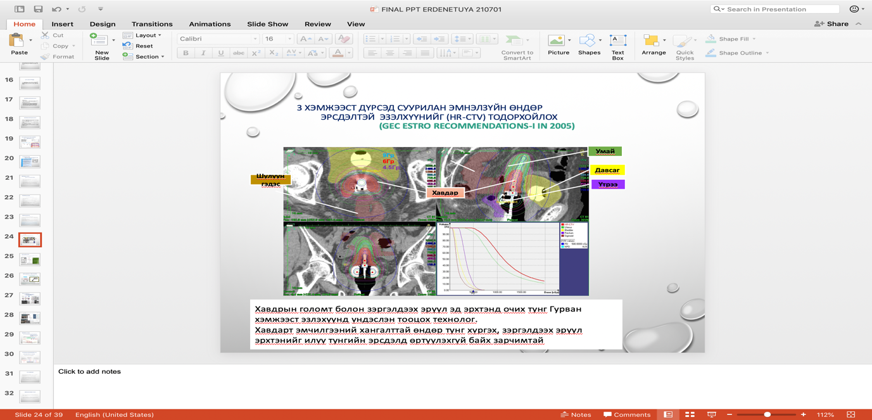
СУДАЛГААНЫ АЖЛЫН АРГАЧЛАЛ
Дотуур туяа эмчилгээний дүрсэд суурилсан 3 хэмжээст технологи

Slide 31
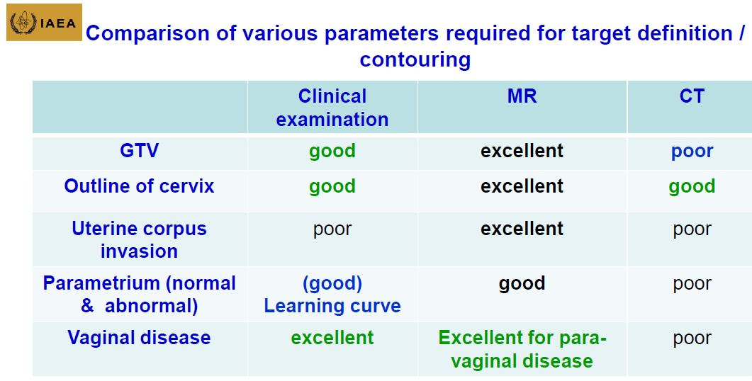
СУДАЛГААНЫ АЖЛЫН АРГАЧЛАЛ
PELVIC MRI IMAGING IS BEST CHOICE FOR GYNECOLOGICAL PATIENTS

Slide 32
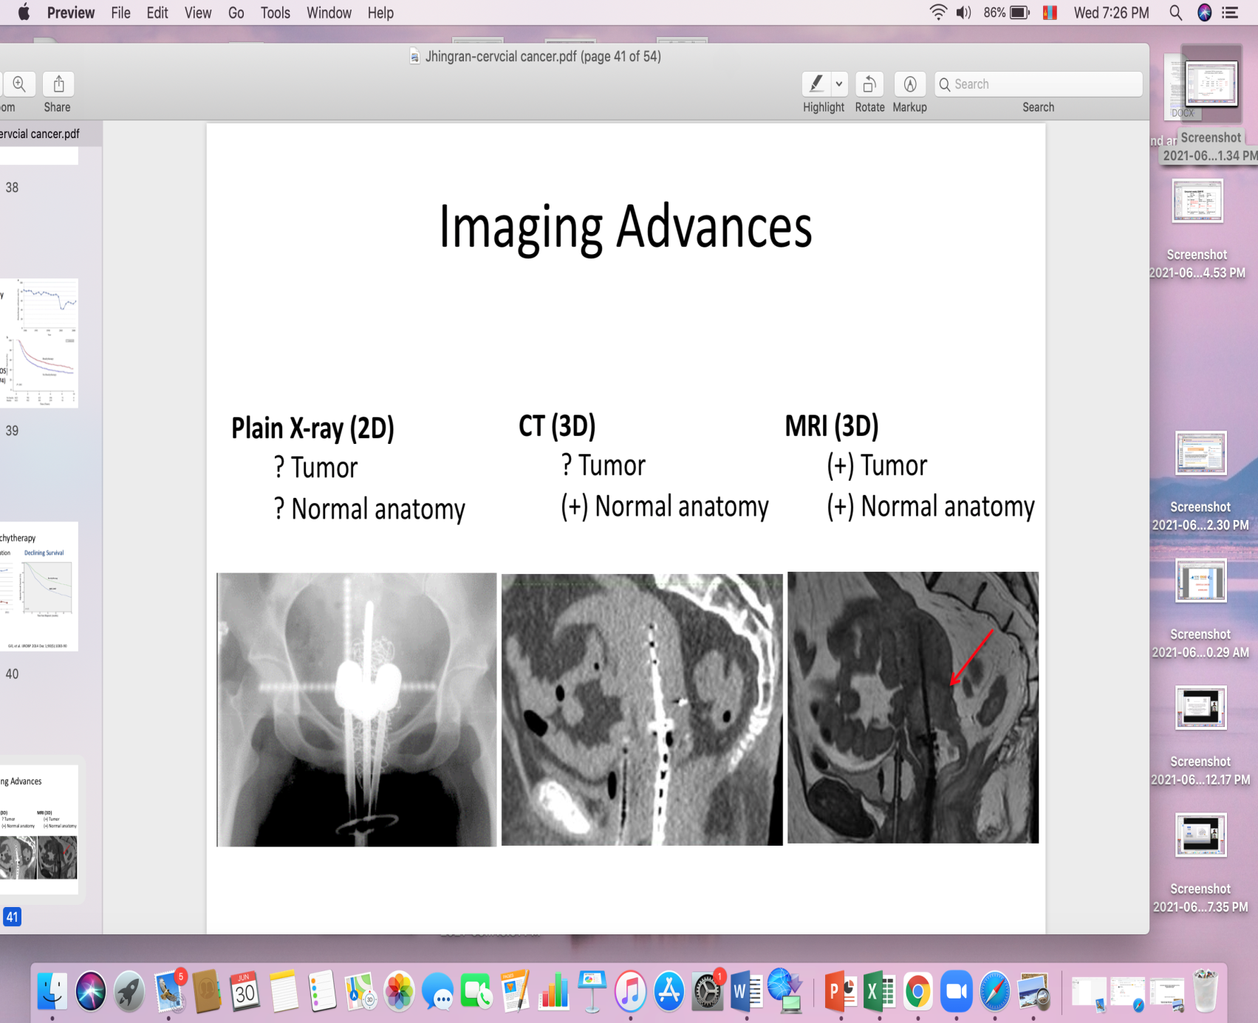
СУДАЛГААНЫ АЖЛЫН АРГАЧЛАЛ
PELVIC MRI IMAGING IS BEST CHOICE FOR GYNECOLOGICAL PATIENTS

Slide 33
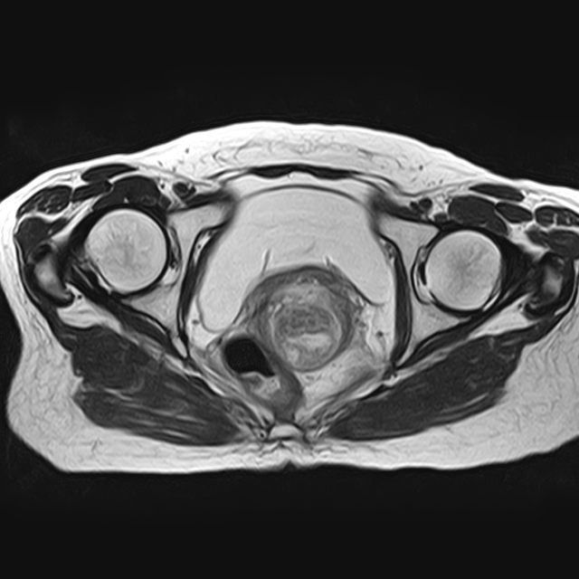
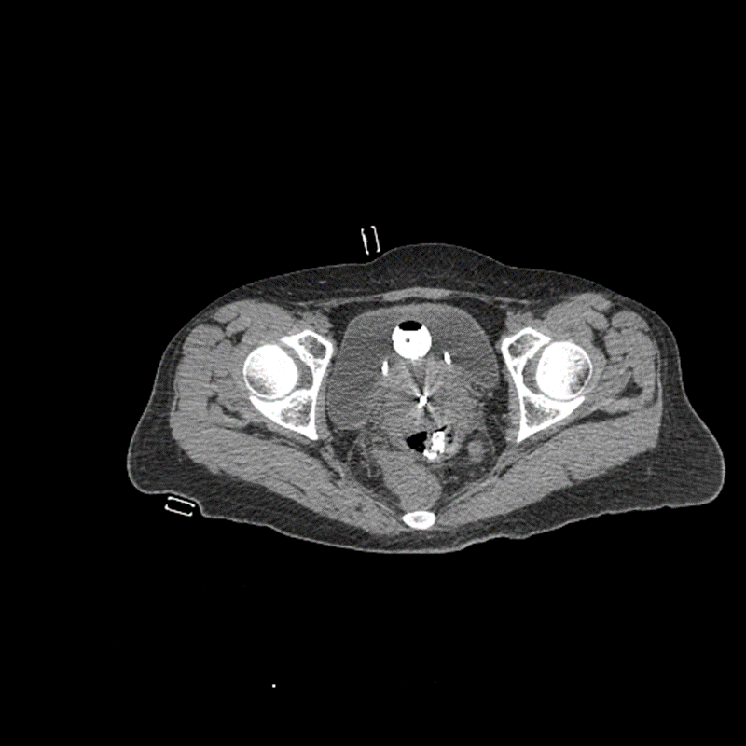
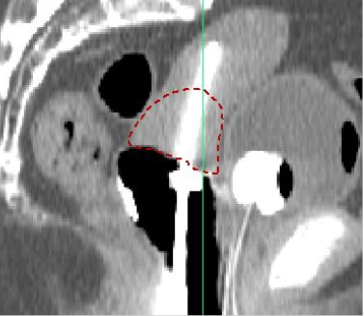
GEC-ESTRO recommendations - I in 2005
by courtesy of Prof. M. Wakatsuki
1. Gross tumor volume - GTV
ДТЭ хийх үед макроскопийн түвшинд буюу илэрхий ургасан байгаа хавдар
2. High risk clinical volume/HR CTV, ӨНДӨР ЭРСДЭЛТЭЙ ЭМНЭЛЗҮЙН БАЙ ЭЗЛЭХҮҮН
СДТ-д үндэслэсэн умайн хүзүү + хавдрын тархалт
КТ-д үндэслэсэн умайн хүзүүг өргөнөөр нь + параметрийн тархалт + сэжиглэж байгаа үлдэц хавдар

Slide 34
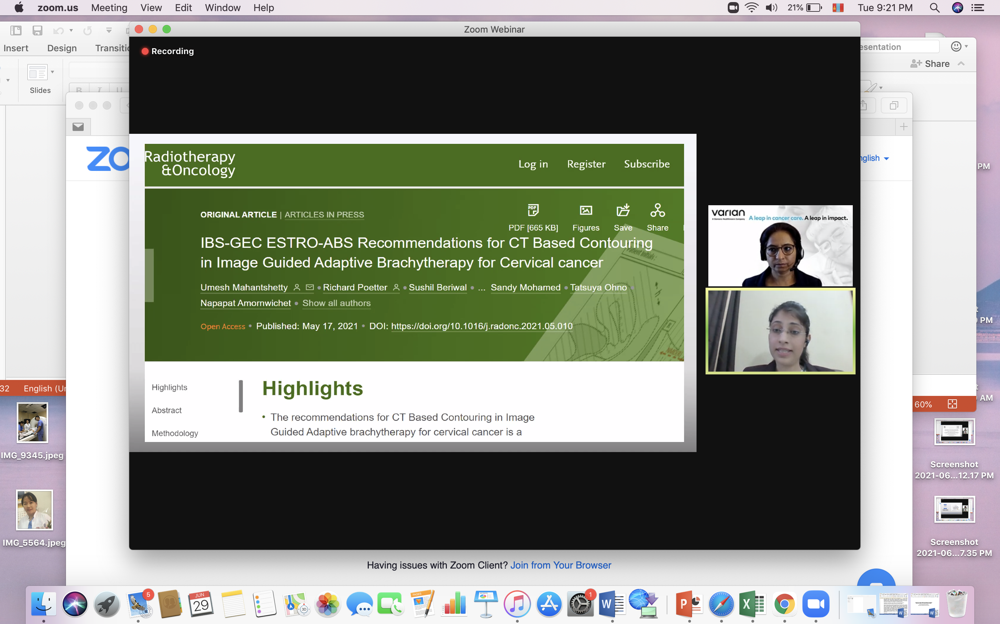
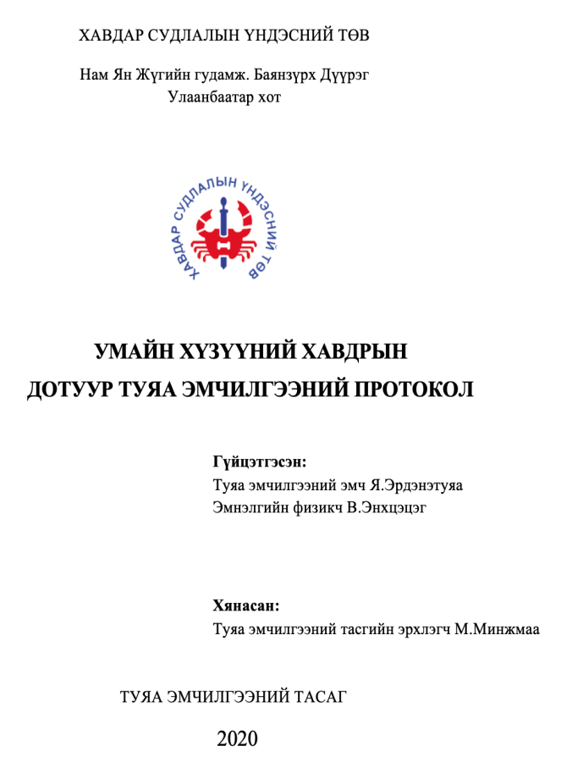
КТ-ИЙН ГУРВАН ХЭМЖЭЭСТ ДҮРСЛЭЛД СУУРИЛСАН ДОТУУР ТУЯА ЭМЧИЛГЭЭГЭЭР ӨНДӨР ЭРСДЭЛТЭЙ ЭМНЭЛЗҮЙН ЭЗЛЭХҮҮНИЙГ ТОДОРХОЙЛОХ УДИРДАМЖ

Slide 35
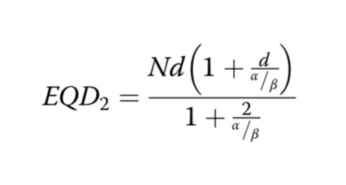
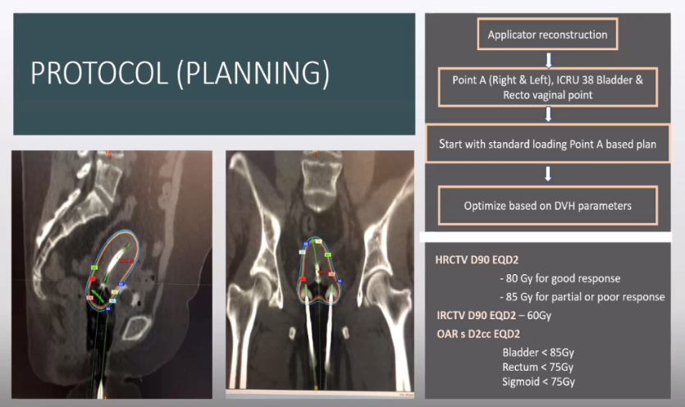
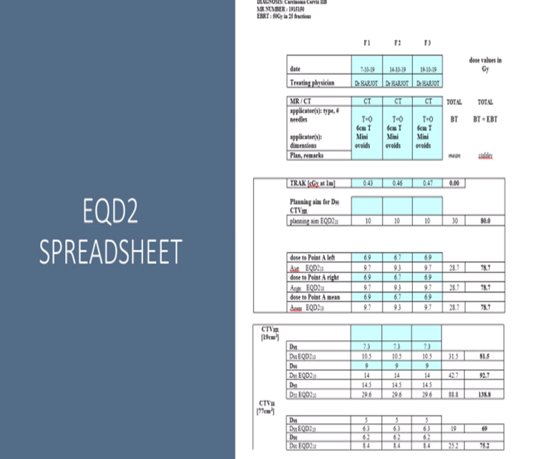
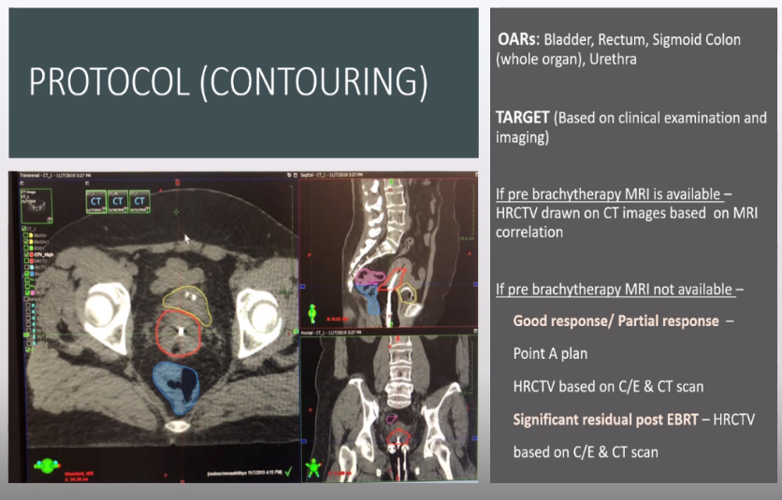
ДҮРСЛЭЛД ҮНДЭСЛЭСЭН ДОТУУР ТУЯА ЭМЧИЛГЭЭГ ХИЙХ ПРОТОКОЛ

Slide 36
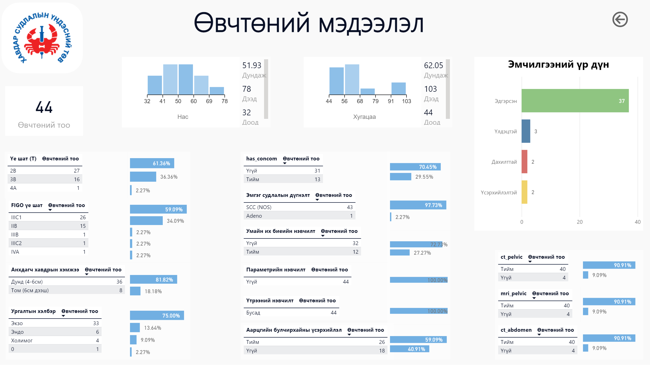
Өвчтөний мэдээлэл
Notes:
image
No alt text provided
shape
No alt text provided
Өвчтний тоо
No alt text provided
textbox
No alt text provided
Histogram1445664487616
No alt text provided
multiRowCard
No alt text provided
tableEx
No alt text provided
tableEx
No alt text provided
tableEx
No alt text provided
tableEx
No alt text provided
tableEx
No alt text provided
tableEx
No alt text provided
barChart
No alt text provided
barChart
No alt text provided
barChart
No alt text provided
barChart
No alt text provided
barChart
No alt text provided
barChart
No alt text provided
tableEx
No alt text provided
tableEx
No alt text provided
tableEx
No alt text provided
barChart
No alt text provided
barChart
No alt text provided
barChart
No alt text provided
tableEx
No alt text provided
tableEx
No alt text provided
tableEx
No alt text provided
tableEx
No alt text provided
barChart
No alt text provided
barChart
No alt text provided
barChart
No alt text provided
barChart
No alt text provided
Эмчилгээний үр дүн
No alt text provided
Histogram1445664487616
No alt text provided
multiRowCard
No alt text provided
actionButton
No alt text provided

Slide 37
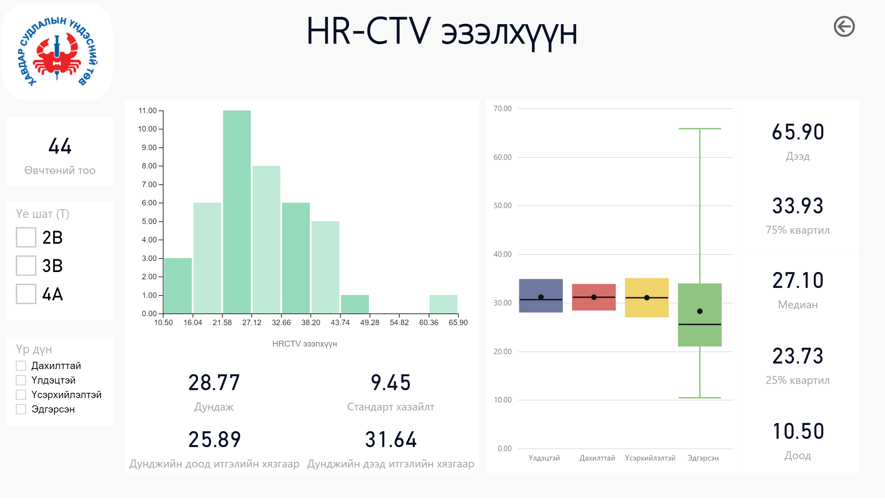
Өвчтөний мэдээлэл
Notes:
image
No alt text provided
shape
No alt text provided
Өвчтний тоо
No alt text provided
textbox
No alt text provided
Histogram1445664487616
No alt text provided
multiRowCard
No alt text provided
tableEx
No alt text provided
tableEx
No alt text provided
tableEx
No alt text provided
tableEx
No alt text provided
tableEx
No alt text provided
tableEx
No alt text provided
barChart
No alt text provided
barChart
No alt text provided
barChart
No alt text provided
barChart
No alt text provided
barChart
No alt text provided
barChart
No alt text provided
tableEx
No alt text provided
tableEx
No alt text provided
tableEx
No alt text provided
barChart
No alt text provided
barChart
No alt text provided
barChart
No alt text provided
tableEx
No alt text provided
tableEx
No alt text provided
tableEx
No alt text provided
tableEx
No alt text provided
barChart
No alt text provided
barChart
No alt text provided
barChart
No alt text provided
barChart
No alt text provided
Эмчилгээний үр дүн
No alt text provided
Histogram1445664487616
No alt text provided
multiRowCard
No alt text provided
actionButton
No alt text provided

Slide 38
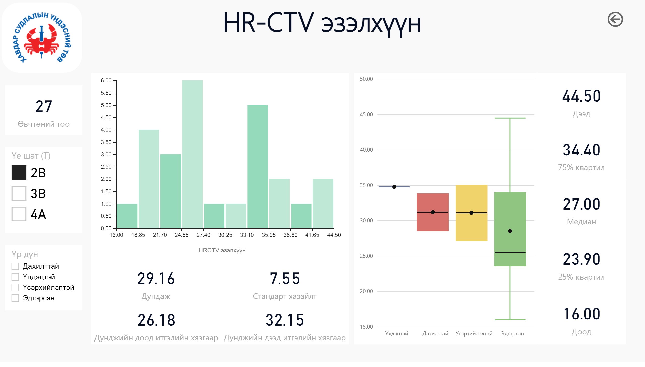
Өвчтөний мэдээлэл
Notes:
image
No alt text provided
shape
No alt text provided
Өвчтний тоо
No alt text provided
textbox
No alt text provided
Histogram1445664487616
No alt text provided
multiRowCard
No alt text provided
tableEx
No alt text provided
tableEx
No alt text provided
tableEx
No alt text provided
tableEx
No alt text provided
tableEx
No alt text provided
tableEx
No alt text provided
barChart
No alt text provided
barChart
No alt text provided
barChart
No alt text provided
barChart
No alt text provided
barChart
No alt text provided
barChart
No alt text provided
tableEx
No alt text provided
tableEx
No alt text provided
tableEx
No alt text provided
barChart
No alt text provided
barChart
No alt text provided
barChart
No alt text provided
tableEx
No alt text provided
tableEx
No alt text provided
tableEx
No alt text provided
tableEx
No alt text provided
barChart
No alt text provided
barChart
No alt text provided
barChart
No alt text provided
barChart
No alt text provided
Эмчилгээний үр дүн
No alt text provided
Histogram1445664487616
No alt text provided
multiRowCard
No alt text provided
actionButton
No alt text provided

Slide 39
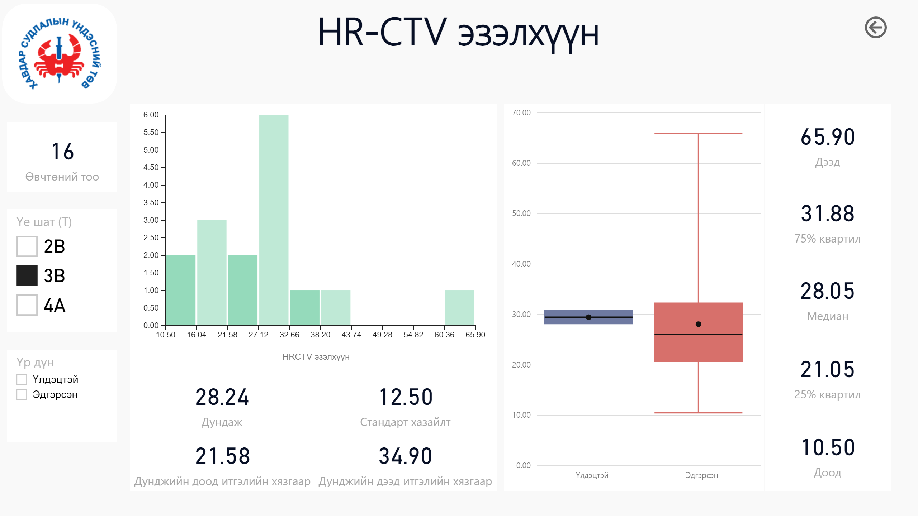
Өвчтөний мэдээлэл
Notes:
image
No alt text provided
shape
No alt text provided
Өвчтний тоо
No alt text provided
textbox
No alt text provided
Histogram1445664487616
No alt text provided
multiRowCard
No alt text provided
tableEx
No alt text provided
tableEx
No alt text provided
tableEx
No alt text provided
tableEx
No alt text provided
tableEx
No alt text provided
tableEx
No alt text provided
barChart
No alt text provided
barChart
No alt text provided
barChart
No alt text provided
barChart
No alt text provided
barChart
No alt text provided
barChart
No alt text provided
tableEx
No alt text provided
tableEx
No alt text provided
tableEx
No alt text provided
barChart
No alt text provided
barChart
No alt text provided
barChart
No alt text provided
tableEx
No alt text provided
tableEx
No alt text provided
tableEx
No alt text provided
tableEx
No alt text provided
barChart
No alt text provided
barChart
No alt text provided
barChart
No alt text provided
barChart
No alt text provided
Эмчилгээний үр дүн
No alt text provided
Histogram1445664487616
No alt text provided
multiRowCard
No alt text provided
actionButton
No alt text provided

Slide 40
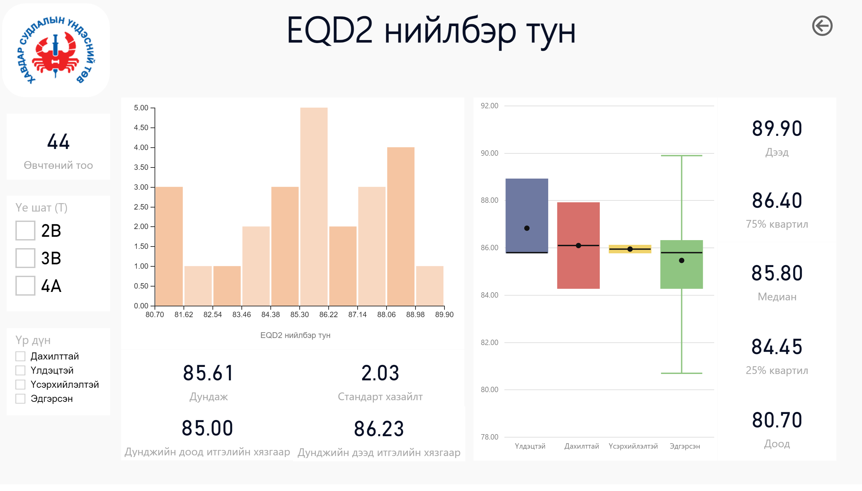
Өвчтөний мэдээлэл
Notes:
image
No alt text provided
shape
No alt text provided
Өвчтний тоо
No alt text provided
textbox
No alt text provided
Histogram1445664487616
No alt text provided
multiRowCard
No alt text provided
tableEx
No alt text provided
tableEx
No alt text provided
tableEx
No alt text provided
tableEx
No alt text provided
tableEx
No alt text provided
tableEx
No alt text provided
barChart
No alt text provided
barChart
No alt text provided
barChart
No alt text provided
barChart
No alt text provided
barChart
No alt text provided
barChart
No alt text provided
tableEx
No alt text provided
tableEx
No alt text provided
tableEx
No alt text provided
barChart
No alt text provided
barChart
No alt text provided
barChart
No alt text provided
tableEx
No alt text provided
tableEx
No alt text provided
tableEx
No alt text provided
tableEx
No alt text provided
barChart
No alt text provided
barChart
No alt text provided
barChart
No alt text provided
barChart
No alt text provided
Эмчилгээний үр дүн
No alt text provided
Histogram1445664487616
No alt text provided
multiRowCard
No alt text provided
actionButton
No alt text provided

Slide 41
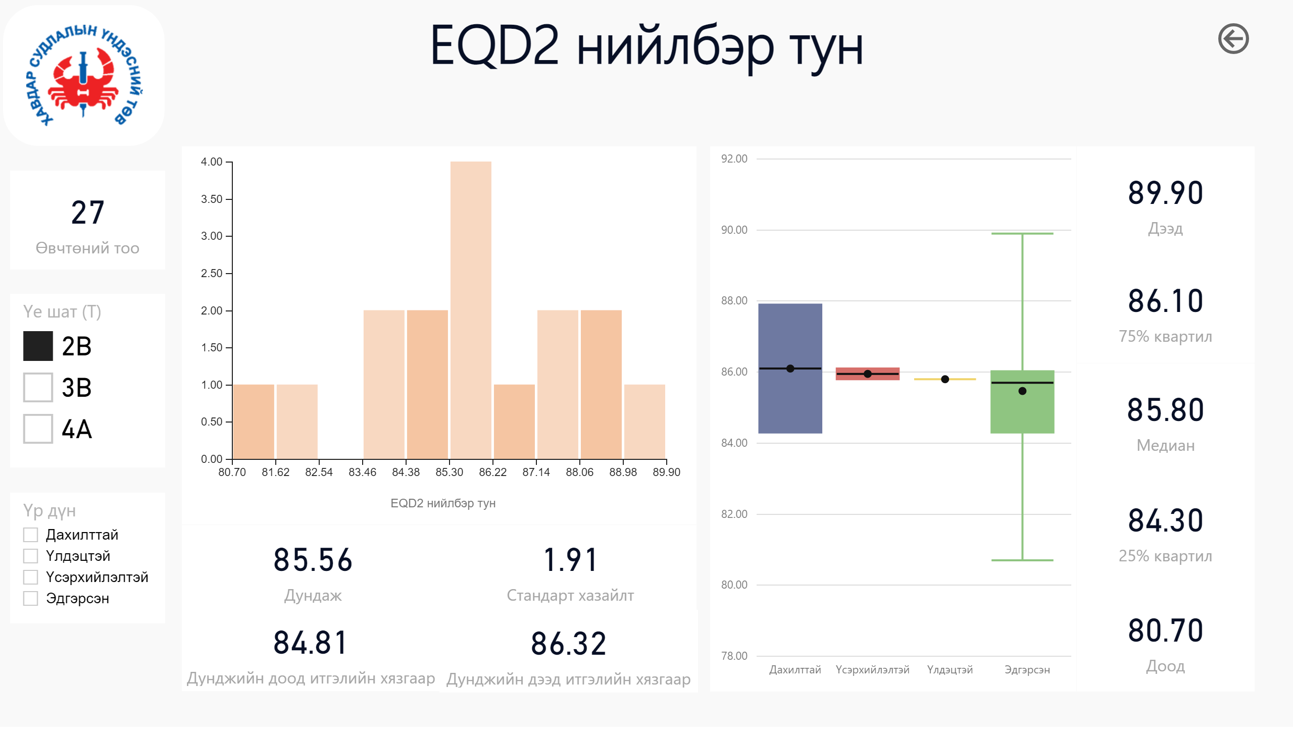
Өвчтөний мэдээлэл
Notes:
image
No alt text provided
shape
No alt text provided
Өвчтний тоо
No alt text provided
textbox
No alt text provided
Histogram1445664487616
No alt text provided
multiRowCard
No alt text provided
tableEx
No alt text provided
tableEx
No alt text provided
tableEx
No alt text provided
tableEx
No alt text provided
tableEx
No alt text provided
tableEx
No alt text provided
barChart
No alt text provided
barChart
No alt text provided
barChart
No alt text provided
barChart
No alt text provided
barChart
No alt text provided
barChart
No alt text provided
tableEx
No alt text provided
tableEx
No alt text provided
tableEx
No alt text provided
barChart
No alt text provided
barChart
No alt text provided
barChart
No alt text provided
tableEx
No alt text provided
tableEx
No alt text provided
tableEx
No alt text provided
tableEx
No alt text provided
barChart
No alt text provided
barChart
No alt text provided
barChart
No alt text provided
barChart
No alt text provided
Эмчилгээний үр дүн
No alt text provided
Histogram1445664487616
No alt text provided
multiRowCard
No alt text provided
actionButton
No alt text provided

Slide 42
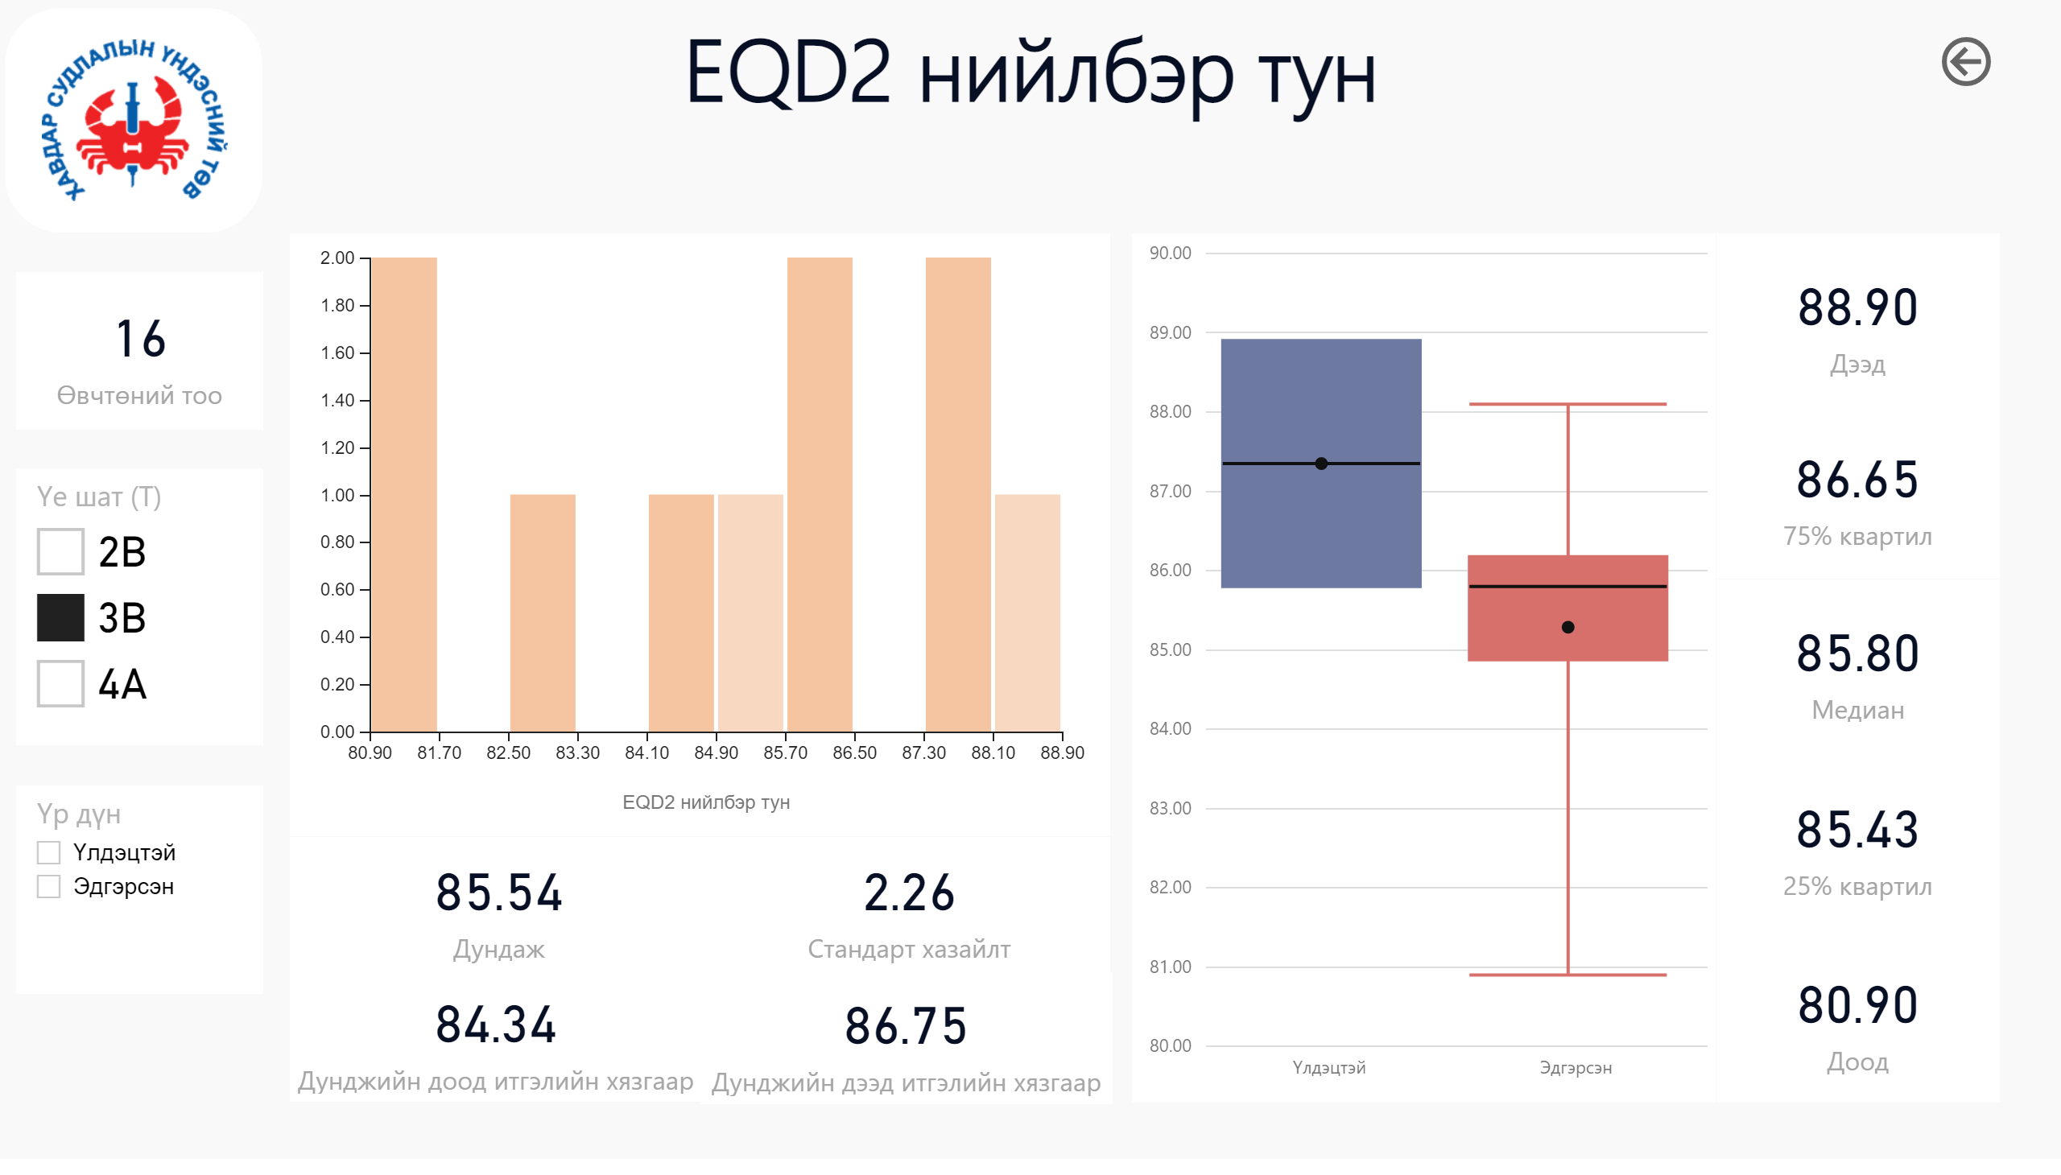
Өвчтөний мэдээлэл
Notes:
image
No alt text provided
shape
No alt text provided
Өвчтний тоо
No alt text provided
textbox
No alt text provided
Histogram1445664487616
No alt text provided
multiRowCard
No alt text provided
tableEx
No alt text provided
tableEx
No alt text provided
tableEx
No alt text provided
tableEx
No alt text provided
tableEx
No alt text provided
tableEx
No alt text provided
barChart
No alt text provided
barChart
No alt text provided
barChart
No alt text provided
barChart
No alt text provided
barChart
No alt text provided
barChart
No alt text provided
tableEx
No alt text provided
tableEx
No alt text provided
tableEx
No alt text provided
barChart
No alt text provided
barChart
No alt text provided
barChart
No alt text provided
tableEx
No alt text provided
tableEx
No alt text provided
tableEx
No alt text provided
tableEx
No alt text provided
barChart
No alt text provided
barChart
No alt text provided
barChart
No alt text provided
barChart
No alt text provided
Эмчилгээний үр дүн
No alt text provided
Histogram1445664487616
No alt text provided
multiRowCard
No alt text provided
actionButton
No alt text provided

Slide 43
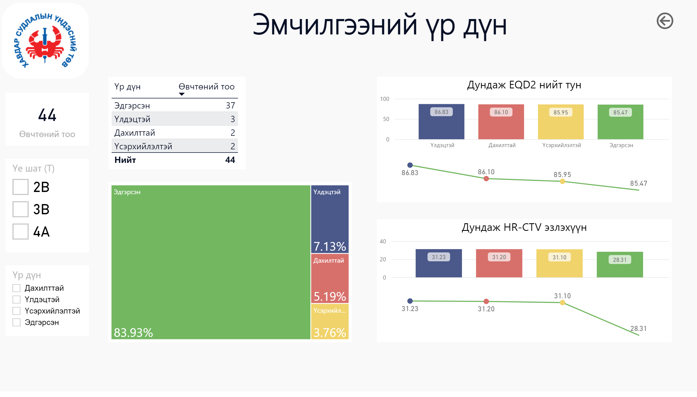
Өвчтөний мэдээлэл
Notes:
image
No alt text provided
shape
No alt text provided
Өвчтний тоо
No alt text provided
textbox
No alt text provided
Histogram1445664487616
No alt text provided
multiRowCard
No alt text provided
tableEx
No alt text provided
tableEx
No alt text provided
tableEx
No alt text provided
tableEx
No alt text provided
tableEx
No alt text provided
tableEx
No alt text provided
barChart
No alt text provided
barChart
No alt text provided
barChart
No alt text provided
barChart
No alt text provided
barChart
No alt text provided
barChart
No alt text provided
tableEx
No alt text provided
tableEx
No alt text provided
tableEx
No alt text provided
barChart
No alt text provided
barChart
No alt text provided
barChart
No alt text provided
tableEx
No alt text provided
tableEx
No alt text provided
tableEx
No alt text provided
tableEx
No alt text provided
barChart
No alt text provided
barChart
No alt text provided
barChart
No alt text provided
barChart
No alt text provided
Эмчилгээний үр дүн
No alt text provided
Histogram1445664487616
No alt text provided
multiRowCard
No alt text provided
actionButton
No alt text provided

Slide 44
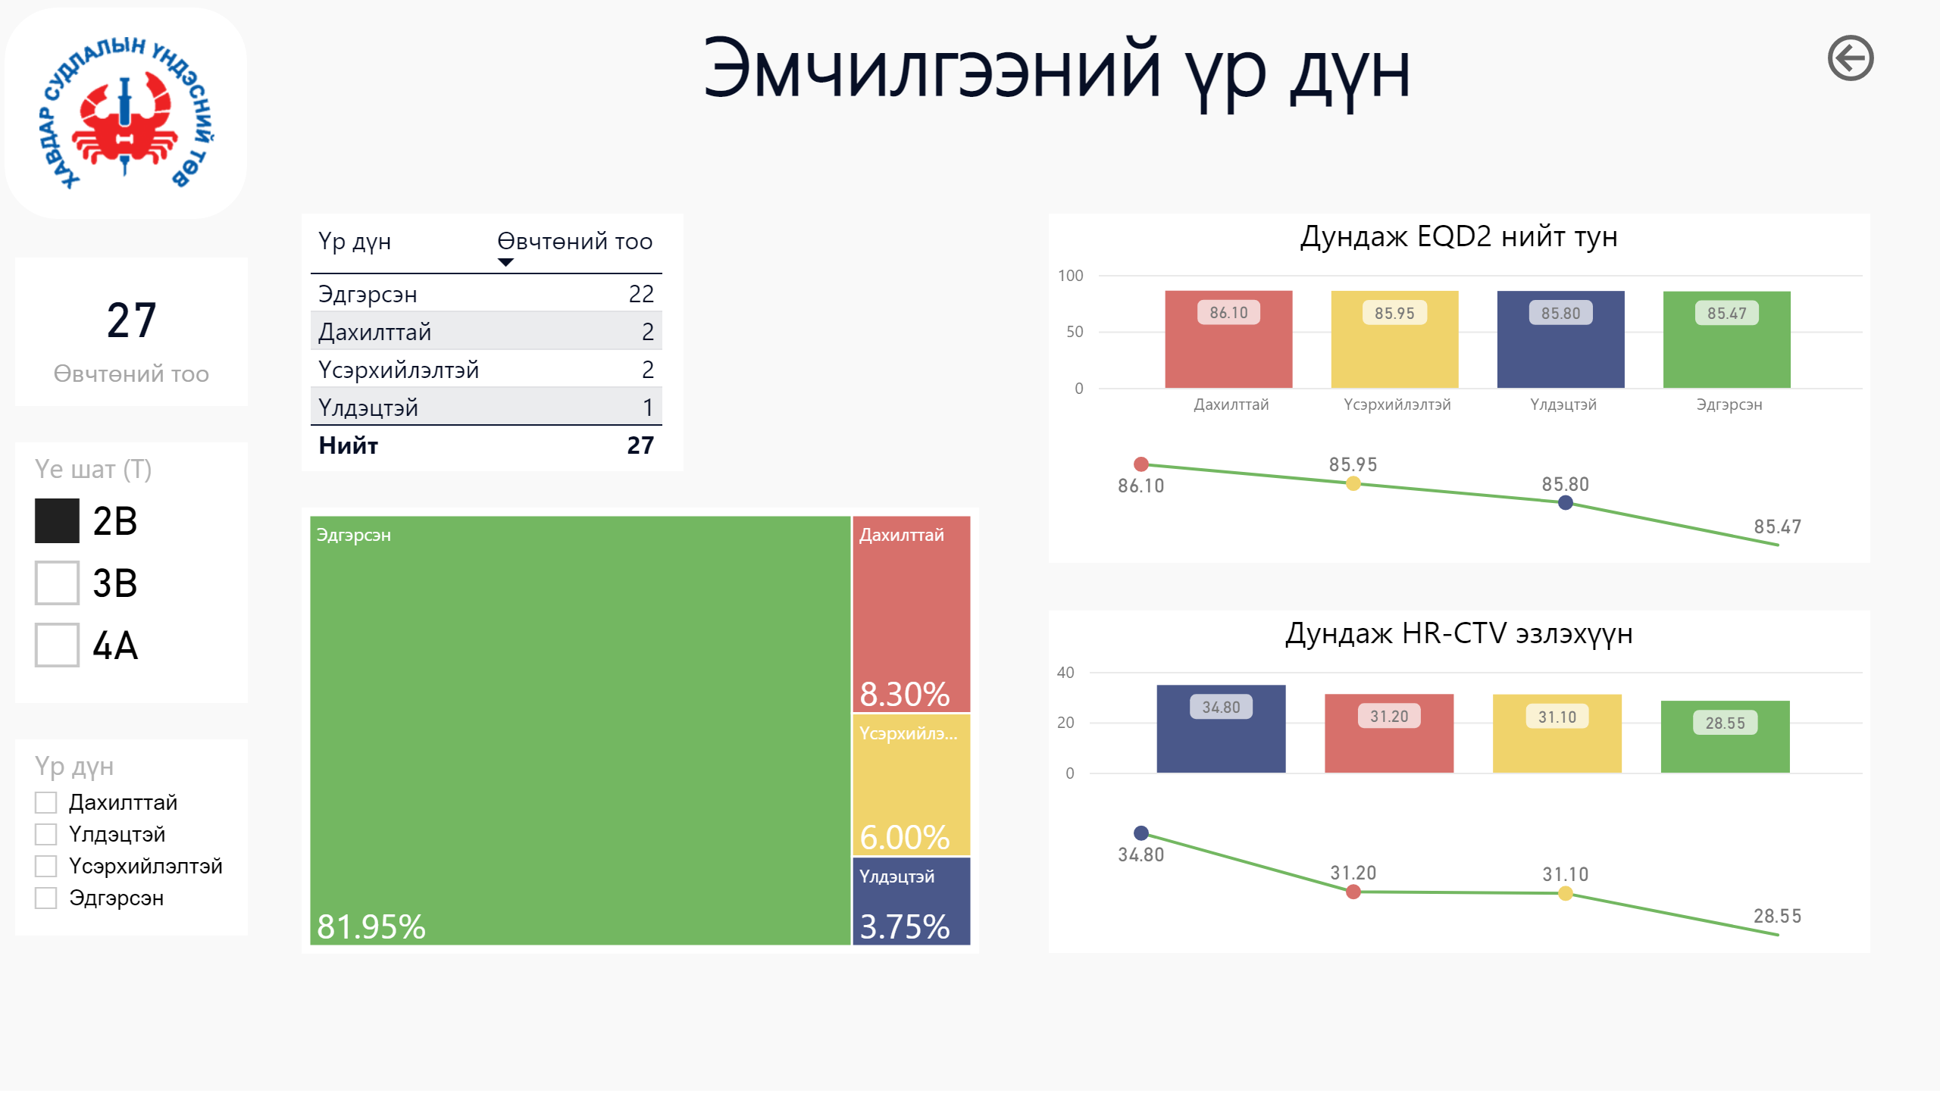
Өвчтөний мэдээлэл
Notes:
image
No alt text provided
shape
No alt text provided
Өвчтний тоо
No alt text provided
textbox
No alt text provided
Histogram1445664487616
No alt text provided
multiRowCard
No alt text provided
tableEx
No alt text provided
tableEx
No alt text provided
tableEx
No alt text provided
tableEx
No alt text provided
tableEx
No alt text provided
tableEx
No alt text provided
barChart
No alt text provided
barChart
No alt text provided
barChart
No alt text provided
barChart
No alt text provided
barChart
No alt text provided
barChart
No alt text provided
tableEx
No alt text provided
tableEx
No alt text provided
tableEx
No alt text provided
barChart
No alt text provided
barChart
No alt text provided
barChart
No alt text provided
tableEx
No alt text provided
tableEx
No alt text provided
tableEx
No alt text provided
tableEx
No alt text provided
barChart
No alt text provided
barChart
No alt text provided
barChart
No alt text provided
barChart
No alt text provided
Эмчилгээний үр дүн
No alt text provided
Histogram1445664487616
No alt text provided
multiRowCard
No alt text provided
actionButton
No alt text provided

Slide 45
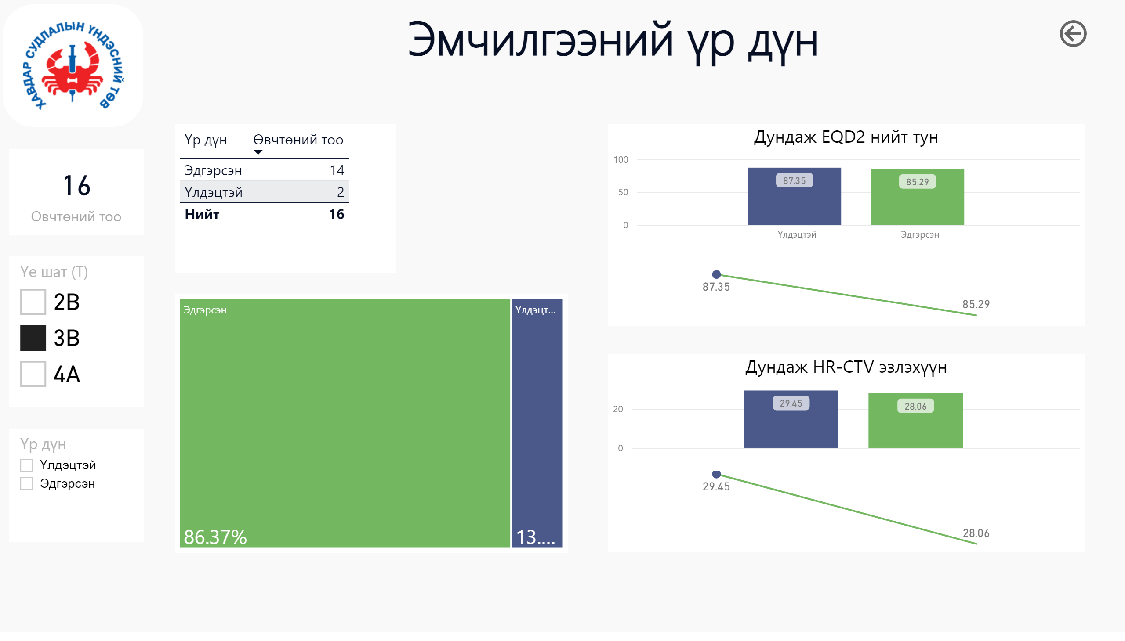
Өвчтөний мэдээлэл
Notes:
image
No alt text provided
shape
No alt text provided
Өвчтний тоо
No alt text provided
textbox
No alt text provided
Histogram1445664487616
No alt text provided
multiRowCard
No alt text provided
tableEx
No alt text provided
tableEx
No alt text provided
tableEx
No alt text provided
tableEx
No alt text provided
tableEx
No alt text provided
tableEx
No alt text provided
barChart
No alt text provided
barChart
No alt text provided
barChart
No alt text provided
barChart
No alt text provided
barChart
No alt text provided
barChart
No alt text provided
tableEx
No alt text provided
tableEx
No alt text provided
tableEx
No alt text provided
barChart
No alt text provided
barChart
No alt text provided
barChart
No alt text provided
tableEx
No alt text provided
tableEx
No alt text provided
tableEx
No alt text provided
tableEx
No alt text provided
barChart
No alt text provided
barChart
No alt text provided
barChart
No alt text provided
barChart
No alt text provided
Эмчилгээний үр дүн
No alt text provided
Histogram1445664487616
No alt text provided
multiRowCard
No alt text provided
actionButton
No alt text provided

Slide 46
СУДАЛГААНЫ АЖЛЫН ХЭЛЭЛЦҮҮЛЭГ
Дотуур туяа эмчилгээг КТ-ийн дүрслэлд суурилсан гурван хэмжээст аргаар тодорхойлсон
Эзлэхүүн ӨЭ-ЭЗЭ том (тандемаас зах хүртэл 35мм-ээс их) бол
Эдийн дотор нэмэлтээр зүү тавьж, нэмэлт тун өгөх шаардлага гарна
ШИНЭ ТЕХНОЛОГИЙН ХЭРЭГЦЭЭГ ҮНЭЛНЭ

Slide 47
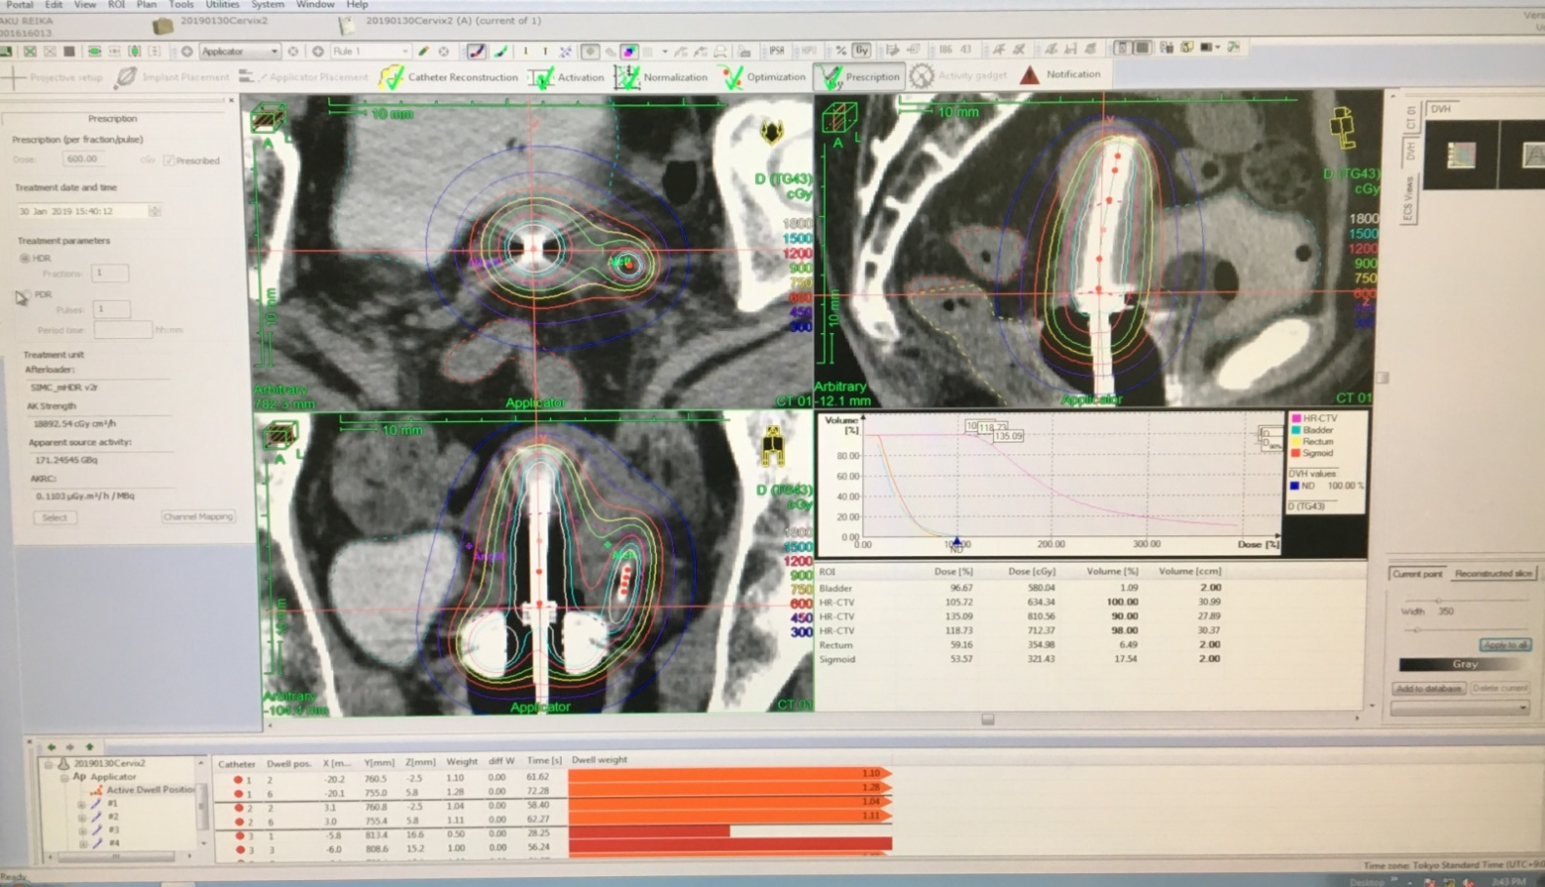

Slide 48
СУДАЛГААНЫ АЖЛЫН ДҮГНЭЛТ
УХХХ-ын эмчилгээ, оношилгоонд дүрс оношилгооны ач холбогдол
УХХХ-ын дүрс оношилгоонд КТ, СРТ, ПЭТ-КТ нь чухал байр суурийг эзэлдэг, ач холбогдол өндөртэй шинжилгээ.
КТ нь УХХХ-ын өвчний эмгэг жамтай холбоотой гидронефроз, тунгалгийн булчирхай, алсын үсэрхийлэлийн мэдээлэлийг хангалттай өгч чаддаг.
СРТ нь анхдагч хавдрын орчны зөөлөн эдийн тархалт буюу параметр, үтрээний нэвчилтийг 90% чадамжтай мэдээлдэг.
ПЭТ-КТ нь тунгалгийн булчирхайны мэдээлэлийг илүү нарийвчлалтай гаргадгаараа үе шат тогтооход ашиглагдаж байна. Энэхүү шинжилгээний мэдрэг чанар 85%, өвөрмөц чанар 95% байна. [10]

